Slide 1
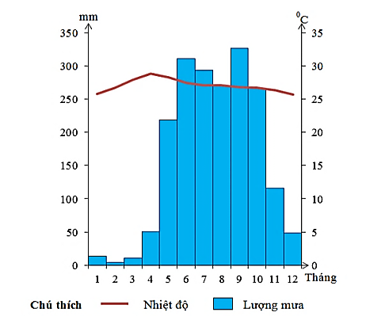
Tiết 27 - BÀI 7. thực hành: vẽ và phân tích biểu đồ khí hậu
ĐỊA LÍ 8
Giáo viên: Trần Thị Thúy Vân

Slide 2
TRÒ CHƠI Ô CHỮ
1
2
3
4
5
6
LUẬT CHƠI
- Gồm 6 ô chữ được đánh số từ 1 đến 6, tương ứng với 6 câu hỏi. Các em dựa vào kiến thức đã học để trả lời, mỗi câu hỏi có 1 lượt trả lời.
- Em nào trả lời đúng sẽ nhận được 1 phần quà nhỏ và ô chữ sẽ hiện ra chữ cái tương ứng, trả lời sai ô chữ sẽ bị khóa lại.
- Trong quá trình trả lời, em nào trả lời đúng tên từ khóa thì sẽ nhận được phần quà lớn hơn.

Slide 3
TRÒ CHƠI Ô CHỮ
1
2
3
4
5
6
?
\
B
I
Ê
U
Đ
Ô
Câu 1. Nhiệt độ trung bình năm ở hầu hết mọi nơi trên cả nước đều trên bao nhiêu ⁰C?
A. 20⁰C. B. 30⁰C. C. 40⁰C. D. 50⁰C.
Câu 2. Nước ta có lượng mưa trung bình năm là bao nhiêu mm/năm?
A. 1000-2000mm. B. 1500-2000mm. C. 2000-2500mm. D. 2500-3000mm.
Câu 3. Độ ẩm không khí của nước ta là trên bao nhiêu %?
A. 60%. B. 70%. C. 80%. D. 90%.
Câu 4. Gió mùa mùa đông của nước ta thổi theo hướng nào?
A. Tây nam. B.Tây bắc. C. Đông nam. D. Đông bắc.
Câu 5. Gió mùa mùa hạ ở nước ta hoạt động từ tháng mấy đến tháng mấy?
A. tháng 5 - 10. B. tháng 6 - 10. C. tháng 7 - 10. D. tháng 8 - 10.
Câu 6. Khí hậu nước ta phân hóa đa dạng là do sự ảnh hưởng của?
A. vị trí địa lí. B. hình dạng lãnh thổ. C. địa hình. D. Cả A, B, C.

Slide 4
BÀI 7. Thực hành: VẼ VÀ PHÂN TÍCH
BIỂU ĐỒ KHÍ HẬU
1
VẼ BIỂU ĐỒ KHÍ HẬU
2
PHÂN TÍCH BIỂU ĐỒ KHÍ HẬU

Slide 5
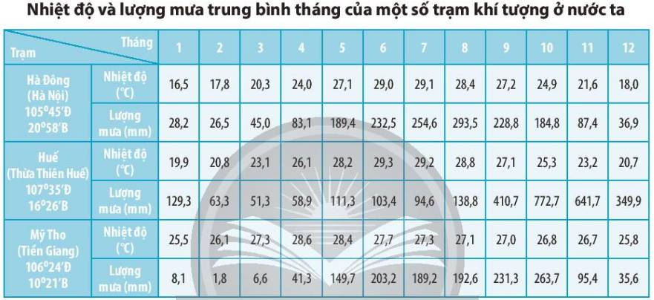
BÀI 7
1
VẼ BIỂU ĐỒ KHÍ HẬU
Quan sát bảng số liệu SGK, hãy lựa chọn và vẽ biểu đồ khí hậu của 1 trạm khí tượng.
Lựa chọn và vẽ biểu đồ khí hậu: trạm khí tượng Hà Đông (Hà Nội)

Slide 6
CÁC BƯỚC VẼ BIỂU ĐỒ KHÍ HẬU
Bước 1: Xác định các giá trị cao nhất trong bảng số liệu để tiến hành xây dựng hệ trục tọa độ.

Slide 7
Bước 2: Xây dựng hệ trục tọa độ, bao gồm 1 trục hoành và 2 trục tung
mm
⁰C
Trục hoành thể hiện các tháng trong năm (12 tháng).
- Trục tung: (2 trục).
+ Một trục nhiệt độ: Ta sẽ lấy giá trị cao nhất trên trục thể hiện nhiệt độ là khoảng 35°C để cân xứng với trục lượng mưa.
+ Một trục lượng mưa: Ta sẽ lấy giá trị cao nhất trên trục thể hiện lượng mưa là khoảng 350 mm.
350
35
300
30
250
25
200
20
150
15
100
10
50
5
0
0
1 2 3 4 5 6 7 8 9 10 11 12 Tháng

Slide 8
CÁC BƯỚC VẼ BIỂU ĐỒ KHÍ HẬU
Bước 1: Xác định các giá trị cao nhất trong bảng số liệu để tiến hành xây dựng hệ trục tọa độ.
Bước 2: Xây dựng hệ trục tọa độ, bao gồm 1 trục hoành và 2 trục tung
Bước 3: Vẽ biểu đồ lượng mưa
- Vẽ lần lượt tuần tự các cột lượng mưa từ tháng 1 cho đến tháng 12.
- Tháng 1 và tháng 12 sẽ vẽ liền với trục.
- Ví dụ: Tháng 1 lượng mưa là 28,2 mm, tháng 2 là 26,5 mm,...
Bước 4: Vẽ đường biểu diễn nhiệt độ
- Xác định các điểm nhiệt độ giữa các tháng. Nối các điểm lại thành một đường liên tục.
Bước 5: Hoàn thiện biểu đồ: Bổ sung bảng chú giải, tên biểu đồ.

Slide 9
mm
⁰C
350
35
300
30
250
25
200
20
150
15
100
10
50
5
0
0
1 2 3 4 5 6 7 8 9 10 11 12 Tháng
Nhiệt độ
Lượng mưa
Biểu đồ thể hiện nhiệt độ và lượng mưa ở Hà Đông (Hà Nội)

Slide 10
BÀI 7. THỰC HÀNH: VẼ VÀ PHÂN TÍCH BIỂU ĐỒ KHÍ HẬU
1. Vẽ biểu đồ khí hậu
Bước 1: Xác định các giá trị cao nhất trong bảng số liệu để tiến hành xây dựng hệ trục tọa độ.
Bước 2: Xây dựng hệ trục tọa độ, bao gồm 1 trục hoành và 2 trục tung
- Trục hoành thể hiện các tháng trong năm (12 tháng).
- Trục tung: Một trục nhiệt độ; Một trục lượng mưa.
Bước 3: Vẽ biểu đồ lượng mưa
- Vẽ lần lượt tuần tự các cột lượng mưa từ tháng 1 cho đến tháng 12 (Tháng 1 và tháng 12 sẽ vẽ liền với trục).
Bước 4: Vẽ đường biểu diễn nhiệt độ
- Xác định các điểm nhiệt độ giữa các tháng. Nối các điểm lại thành một đường liên tục.
Bước 5: Hoàn thiện biểu đồ: Bổ sung bảng chú giải, tên biểu đồ.

Slide 11
LUYỆN TẬP
Hoạt động nhóm
Dựa vào kiến thức đã học, hãy vẽ biểu đồ nhiệt độ và lượng mưa của 1 trong 2 trạm khí tượng còn lại trong bảng số liệu SGK trang 118.
+ Nhóm 1: Trạm khí tượng Huế (Thừa Thiên Huế)
+ Nhóm 2: Trạm khí tượng Mỹ Tho (Tiền Giang)

Slide 12
VẬN DỤNG
Hãy sưu tầm những câu ca dao, tục ngữ, các bài thơ có nội dụng về khí hậu và các hiện tượng thời tiết ở nước ta hoặc ở địa phương.
Chóp chài đội mũ
Mây phủ đá bia
Ếch nhái kêu lia
Trời mưa như đổ
Chớp đông nhay nháy, gà gáy thì mưa

Slide 13
HƯỚNG DẪN TỰ HỌC
1. Bài vừa học
- Vẽ và phân tích được biểu đồ khí hậu của một số trạm thuộc các vùng khí hậu khác nhau.
2. Bài sắp học
Bài 7. Thực hành vẽ và phân tích biểu đồ khí hậu
- Xác định vị trí của trạm khí tượng trên bản đồ và phân tích biểu đồ khí hậu của trạm khí tượng.

